Slide 1
中国剩余定理
——庄泽明

Slide 2
PART 0
某些定理

Slide 3
0.0 定理
裴属定理
$$∀a, b, x, y∈Z, ∃ k∈Z, ax+by=k×gcd\left(a, b\right)$$
欧拉定理
$$∀a, n∈Z^{+},\gcd\left(a,n\right)=1⟹a^{φ\left(n\right)}≡1 \left(mod n \right)$$

Slide 4
PART 01
中国剩余定理

Slide 5
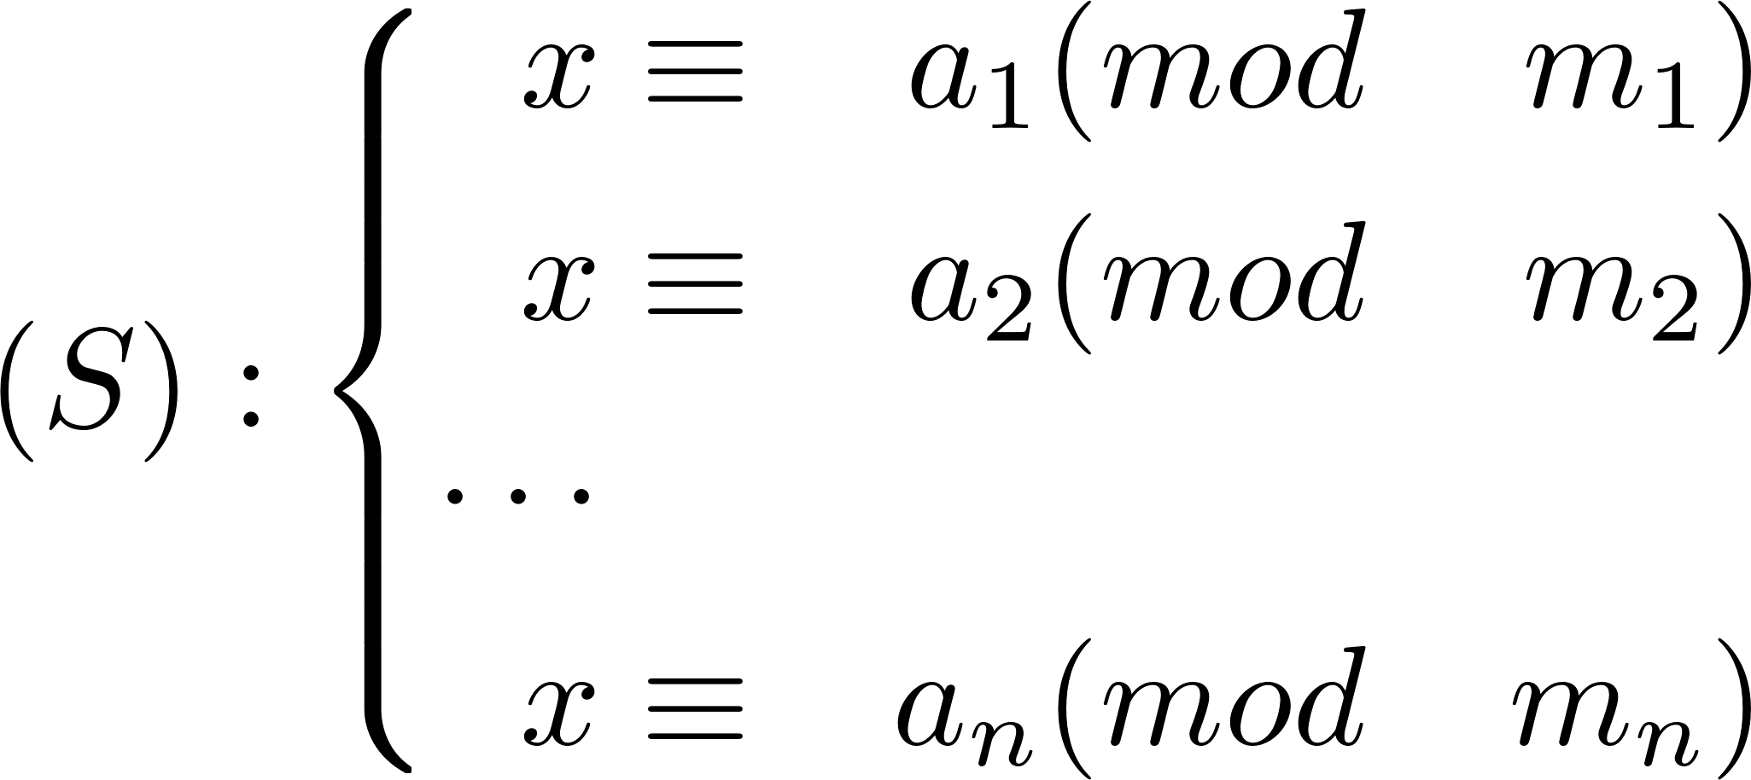
1.0 形式描述
中国剩余定理给出了以下一元线性同余方程组：
的解的具体形式。当整数 $m_{1}, m_{2}, …, m_{n}$两两互质时，则对任意整数$a_{1},a_{2},…, a_{n}$，方程组(S)有解，并且通解可由以下构造方式得到
1. $M=m_{1}×m_{2}×⋯×m_{n}, M_{i}=\frac{M}{m_{i}}, ∀ i∈\{1,2,…,n\}$
2. $t_{i}=M_{i}^{−1}$是$M_{i}$模$m_{i}$的乘法逆元 ，即$t_{i}M_{i}≡1 \left(mod m_{i}\right)$, $∀i∈\{1,2,…, n\}$
3. $x=kM+\sum_{i=1}^{n}{a_{i}t_{i}M_{i}}, k∈Z$

Slide 6
1.1 证明
由前提可得： $∀i, j∈\left\{1,2, …, n\right\}, i≠j ,\gcd\left(m_{i}, m_{j}\right)=1$
$⟹\gcd\left(m_{i}, M_{i}\right)=1$
$⟹∃t_{i} s.t. t_{i}M_{i}≡1 (mod m_{i})$
$⟹a_{i}t_{i}M_{i}≡a_{i} \left(mod m_{i}\right)$
且$a_{i}t_{i}M_{i}≡0 \left(mod m_{j}\right) j≠i$
$⟹x^{∗}=a_{i}t_{i}M_{i}+\sum_{j≠ i}{a_{j}t_{j}M_{j}}≡a_{i} \left(mod m_{i}\right)$
故$x^{∗}是$方程组(S)的一个解
设$x_{1}, x_{2}$都是方程组(S)的解，则 $x_{1}−x_{2}≡0 \left(mod m_{i}\right) ∀ i∈\left\{1,2, …, n\right\}$
由于$m_{1},m_{2}, …, m_{n}$两两互质，$x_{1} −x_{2}=kM , k ∈Z$
$⟹\{kM+\sum_{i=1}^{n}{a_{i}t_{i}M_{i}} ;k∈Z\}$ 是方程组(S)解的集合

Slide 7
PART 02
拓展中国剩余定理

Slide 8
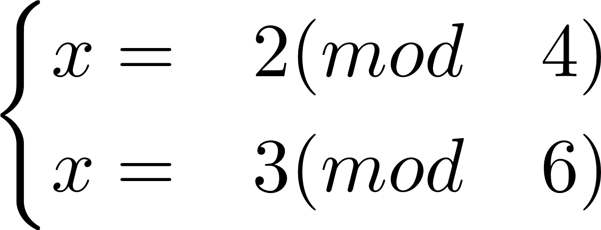
2.0 问题引入
当整数$m_{1},m_{2}, …, m_{n}$不是两两互质时，不一定存在$t_{i} s.t.$ $t_{i}M_{i}≡1 (mod m_{i})$，方程组的解也是不一定存在的。
例如：
$⟹x∈ ∅$

Slide 9
2.1 举例
$12=lcm\left(4, 6\right)$ $120=lcm(8, 20, 15)$
想法：
1. 模数是方程组的模数的最小公倍数。
证明：（和之前的一样）
2. 模数不互质的方程之间可以化简

Slide 10
2.2 通解
先找出一个特解$x^{∗}$，然后 $+k×lcm(m_{1},m_{2}, …, m_{n})$
对模数不互质的方程进行化简，考虑
其中$\gcd\left(m_{1},m_{2}\right)≠1$.

Slide 11
2.2 通解
$$⟹x^{∗}=a_{1}+k_{1}m_{1}=a_{2}+k_{2}m_2$$
$$⟹k_{1}m_{1}−k_{2}m_{2}=a_{2} −a_{1}$$
由裴属定理可得：若$\gcd\left(m_{1},m_{2}\right)| (a_{2} −a_{1})$, 方程组有解；否则无解
记$d=\gcd\left(m_{1}, m_{2}\right) , p=\frac{m_{1}}{d} , q=\frac{m_{2}}{d}$
$$⟹k_{1}p −k_{2}q=\frac{{a_{1} − a}_{2}}{d}$$
由拓展欧几里得算法求出$λ_{1} , λ_{2}$：$λ_{1}p+λ_{2}q=1$
$$⟹k_{1}=\frac{a_{2}−a_{1}}{d}λ_{1} k_{2}=\frac{a_{2}−a_{1}}{d}λ_{2}$$
$$⟹x^{∗}=a_{1}+k_{1}m_{1}=a_{1}+\frac{a_{2}−a_{1}}{d}λ_{1}m_{1}$$

Slide 12
PART 03
中国剩余定理应用

Slide 13
3.0 应用一
计算$2^{1000000} mod 77$
令$x=2^{1000000}$.
由欧拉定理得：
$$2^{φ\left(7\right)}=2^{6}≡1 \left(mod 7 \right)$$
$⟹2^{1000000}=2^{6×166666}×2^{4}≡2 \left(mod 7\right) (1)$
同理$2^{1000000}≡1 \left(mod 10\right) (2)$
联立(1)(2)，由中国余数定理可得
$$2^{1000000} mod 77≡23 (mod 77)$$
实际上就是 OJ 4-5 Problem A

Slide 14
3.1 应用二 在RSA中的应用
也就是将应用一应用到RSA的计算
RSA将密文c解密为明文m：$m=c^{d} mod n$ $d, n$ 的值都很大
$$⟹m_{1}=c^{d} mod p m_{2}=c^{d} mod q$$
对$m_{1}: d=k\left(p−1\right)+r ⟹m_{1}=c^{k\left(p−1\right)}c^{r} mod p=c^{r} mod p$
记$dp=d mod \left(p−1\right) dq=d mod \left(q−1\right)$
$$⟹m_{1}=c^{dp} mod p m_{2}=c^{dq} mod q$$
记$q_{inv}=q^{−1} mod p , h= q_{inv} \left[\left(m_{1}+\left\lceil \frac{q}{p}\right\rceil p\right)−m_{2} \right]mod p$
$$\left(CRT\right)⟹m=m_{2}+hq \left(mod n\right)$$

Slide 15
Thank
You

